Slide 1
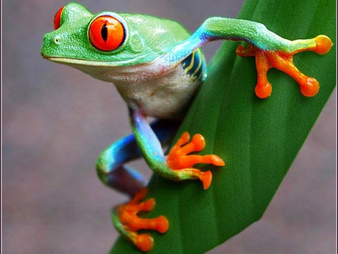
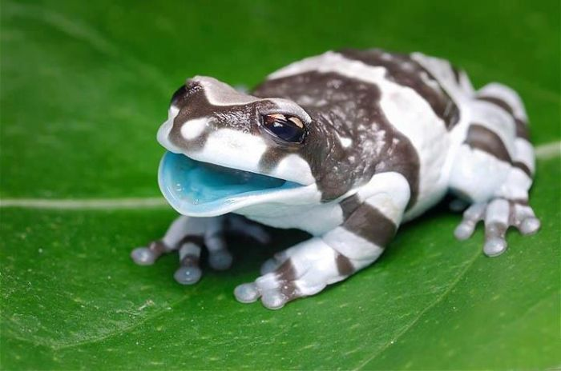
Среда обитания и строение тела земноводных
Работа выполнена учителем биологии
ГБОУ СОШ № 2000
Утешевой Т.Н.

Slide 2
Цель урока: раскрыть особенности внешнего строения , скелета и мускулатуры земноводных в связи со средой их обитания.

Slide 3
Заявление амфибий в комитет охраны авторских прав природы Уважаемые коапповцы! Ищем у вас защиты! Нас поражает невежество человека, который считает себя венцом творения. Каких только небылиц ни насочинял он про нас! Например: «Прежде чем ввозить хлеб, следует на пороге амбара повесить за заднюю лапу лягушку, чтобы предохранить зерно от порчи». Лучше бы строил хорошие хранилища! Или: « Если в середине засеянного поля зарыть в новом горшке лягушку, то буря не повредит посевы». Французы и немцы уверены, что жабы высасывают молоко у коров. Все считают, что жаб нельзя трогать руками – появятся бородавки. «Если увидел жерлянку, и она перевернулась на спину – жди в доме несчастья». А несчастья от этого только нам, земноводным! Кто же сможет защитить нас? По справедливости – прежде чем обвинять, надо по крайней узнать, кого обвиняешь. Мученики невежества и науки

Slide 4
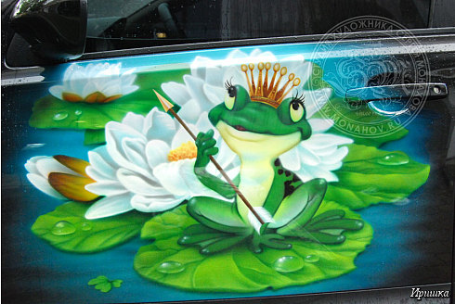
Тему нашего сегодняшнего урока можно назвать так: «Защита незаслуженно гонимых амфибий».

Slide 5
Слово амфибии имеет греческое происхождение и означает «двоякоживущие». Русское название земноводные содержит в себе названия сред, где обитают эти животные.

Slide 6
«
«Сравнительные характеристики двух сред обитания»
Характеристика среды обитания | Вода | Суша
Плотность среды (сопртивление движению) | Высокая | Невысокая
Доступность кислорода | Количество кислорода, растворенного в воде, относительно невелико и может существенно меняться в зависимости от внешних условий | Кислород-составная часть воздуха, его количество постоянно, а доступность неограниченна
Вес тела в среде | Сила тяжести уравновешивается архимедовой силой | Вес тела в полной мере определяется силой тяжести
Испарение с поверхности тела | Испарения нет, избыток влаги | Существенное испарение, особенно при высокой температуре
Температурный режим | Колебания температуры в ограниченных пределах | Существенные колебания температуры как в течение суток, так и в разные сезоны года
Прозрачность среды | Небольшая | Большая

Slide 7
Какие приспособления к жизни в воздушной среде возникли у земноводных?

Slide 8
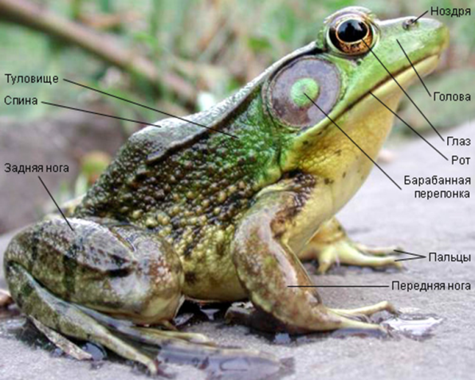

Slide 9
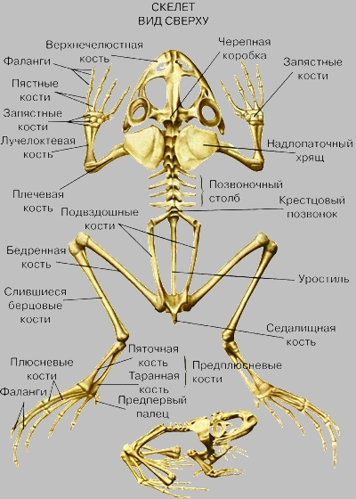

Slide 10
1. Амфибии первыми встали на ноги. До этого на Земле ни у кого из позвоночных просто не было ног. Ноги земноводных имеют суставы и закреплены в теле с помощью поясов конечностей. 2. Земноводные научились поворачивать голову – у них есть шейный отдел позвоночника, правда, состоящий из одного позвонка. Череп подвижно причленяется к позвоночнику. Очень подвижна нижняя челюсть. 3. Они первыми научились мигать – чтобы защитить глаза от повреждения и высыхания, у них появились подвижные веки и слезные железы. 4. Лягушки – первые «слюнтяи» планеты. Чтобы на суше можно было легко глотать сухую добычу, потребовалась смазка – слюна. Однако она не содержит пищеварительных ферментов. 5. Чтобы лучше слышать в воздушной среде, у амфибий появился новый орган – среднее ухо, закрытое гибкой мембраной – барабанной перепонкой – и снабженное специальными косточками для усиления и передачи возникающих колебаний. 6. Научившись прилично слышать, амфибии первыми из наземных позвоночных приобрели и голосовой аппарат. 7. Они первыми из позвоночных научились дышать с помощью легких и вдохнули полной грудью живительный воздух нашей планеты (правда, в процессе дыхания у амфибий участвует и кожа).

Slide 11
Однако, сумев освоить сушу, земноводные все же не порвали до конца связь с водой. Какие признаки в строении лягушки свидетельствуют об этом?

Slide 12
1. Тонкая нежная кожа земноводных нуждается в постоянном увлажнении, поэтому амфибии живут в сырых местах и часто навещают водоемы. У многих лягушек пальцы на задних лапах соединены плавательной перепонкой. 2. Через влажную тонкую кожу легко осуществляется газообмен. Многие земноводные поглощают больше кислорода через кожу, чем через легкие, и могут долгое время оставаться под водой, не всплывая за новой порцией воздуха. 3. Икра лягушек и их личинки не могут противостоять высыханию, и размножение большей части амфибий возможно только в воде.

Slide 13
Что такое бионика? Что изучает эта наука?

Slide 14
биология техника бионика Эта наука изучает возможности применения в технике принципов организации и работы живых организмов.

Slide 15
А как вы думаете, чем могут быть интересны земноводные для ученых-биоников?

Slide 16
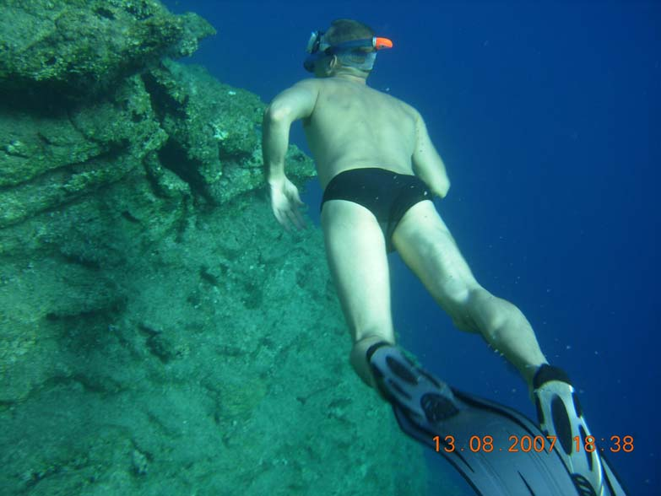
Аквалангист Лягушка Человек

Slide 17
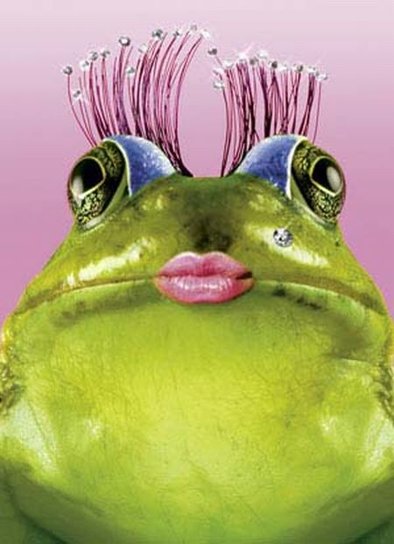
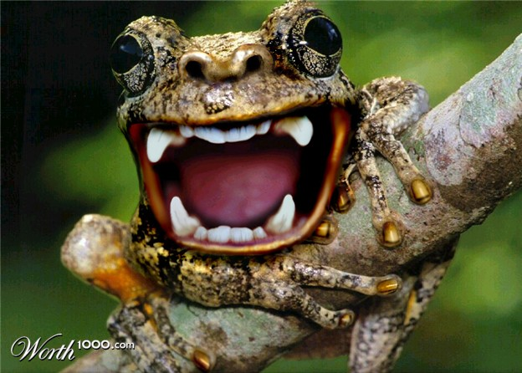
«Лови ошибку»

Slide 18
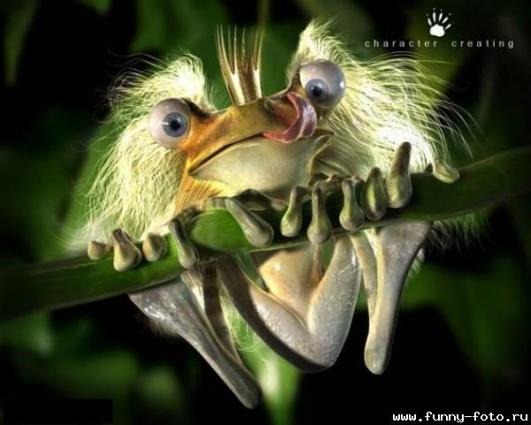
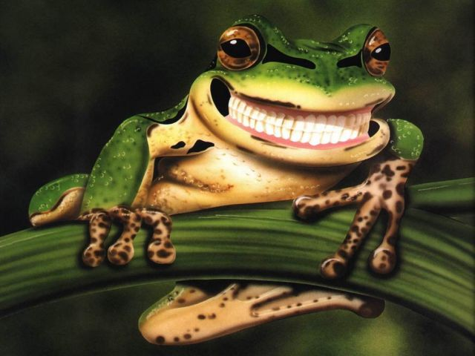

Slide 19
Домашнее задание: §36. Выполнить задания в раб. тетради.

